Slide 1


Slide 2
TEMARIO
Definición de programación
Qué son los lenguajes de programación
C#
Crear un proyecto en C# en Visual Studio
Variables
Tipo de datos
Operadores
Sentencias de control de flujo

Slide 3
¿Qué es la programación?
Organizar una secuencia de pasos ordenados a seguir para hacer cierta cosa
En informática es la creación del código fuente. El conjunto de instrucciones que queremos que la máquina realice.
La computadora sólo entiende el lenguaje binario. El lenguaje de programación provee un método para que los humanos puedan generar algoritmos en un lenguaje más entendible para ellos.

Slide 4
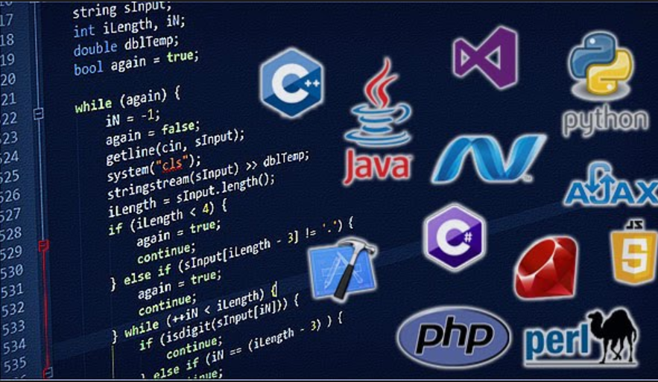
Lenguajes de programación

Slide 5
Lenguajes de programación
Un lenguaje de programación es un lenguaje (conjunto de reglas que se deben seguir para comunicar algo) práctico para los seres humanos para darle instrucciones a la computadora.
Como dijimos anteriormente la computadora entiende de ceros y unos y por lo tanto hay lenguajes de “mas alto nivel” que son mas entendibles por los humanos.
Mientras más de alto nivel sea el lenguaje tiene menos acceso a los recursos de la computadora (memoria, procesador, etc.)

Slide 6
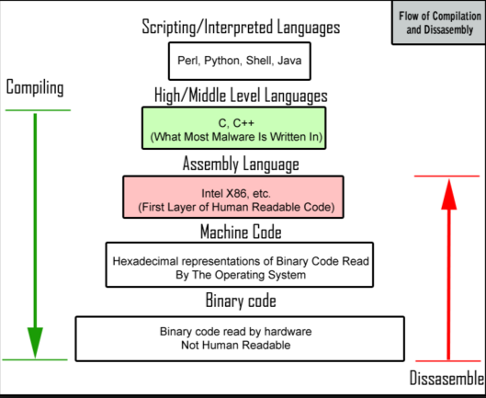
Lenguajes de programación

Slide 7
C#
C# es un lenguaje de alto nivel orientado a objetos creado por Microsoft.
Este es el lenguaje que nosotros utilizaremos para crear nuestras aplicaciones

Slide 8

VAMOS A CREAR NUESTRA PRIMER APLICACIÓN EN C#!!!!!

Slide 9
Visual Studio
Visual studio es un software que permite crear código corrigiendo la sintaxis y compilarlo (pasarlo a lenguaje de máquina).
Usando Visual Studio vamos a crear nuestra primer aplicación.

Slide 10
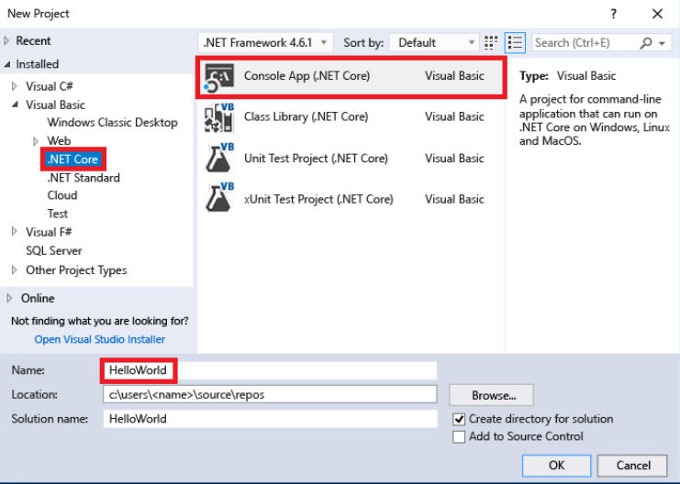
CREANDO EL PROYECTO …

Slide 11
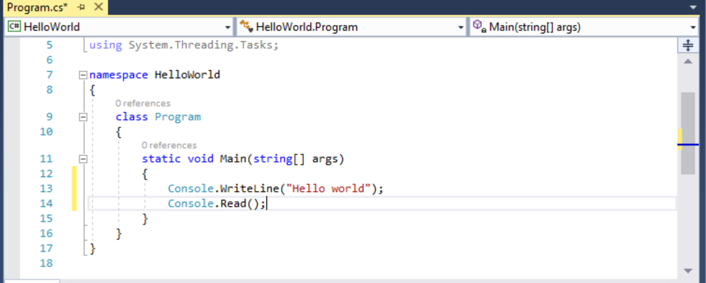
Ecribiendo el código

Slide 12
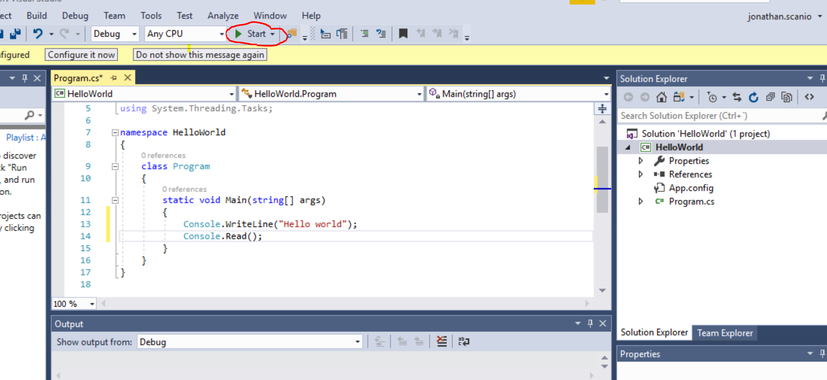
Correr la aplicación…

Slide 13
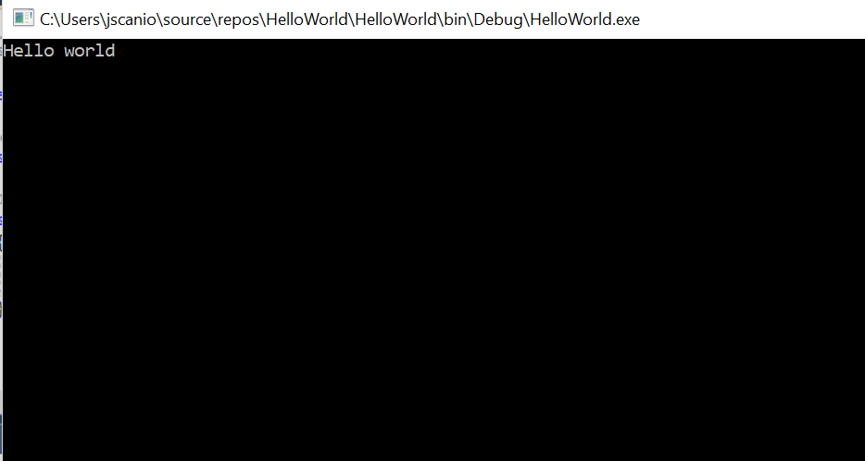
Nuestra primera aplicación…

Slide 14
Variables
En matemática es un símbolo que puede tomar diversos valores numéricos.
Una variable en informática es un espacio de memoria reservado para almacenar un valor.
Una variable es representada y usada a través de un nombre.
Por ejemplo podemos declarar la variable divisor que tome el valor del divisor en un cociente que queramos realizar.

Slide 15
Variables
Cada variable debe ser de un tipo específico que soporte el lenguaje. En nuestro caso C#. Por ejemplo el divisor podría ser un entero.
El tipo de la variable determina los valores que la variable puede contener y las operaciones que se pueden realizar con ella.

Slide 16
EJEMPLO
Para declarer una variable a utilizar se debe colocar el tipo y el nombre
Ejemplo: int divisor;
Al declarar la variable como entera podemos aplicarle todas las operaciones disponibles para los enteros.

Slide 17
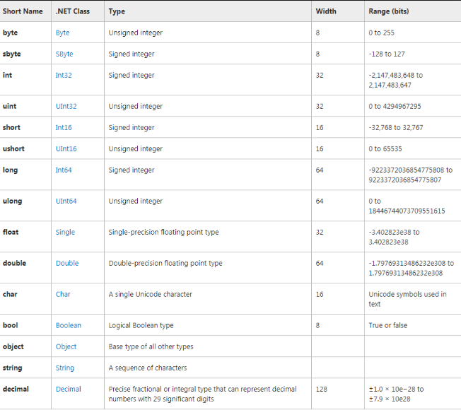
Tipos de datos en C#

Slide 18
Hagamos algunos ejemplos…

Slide 19
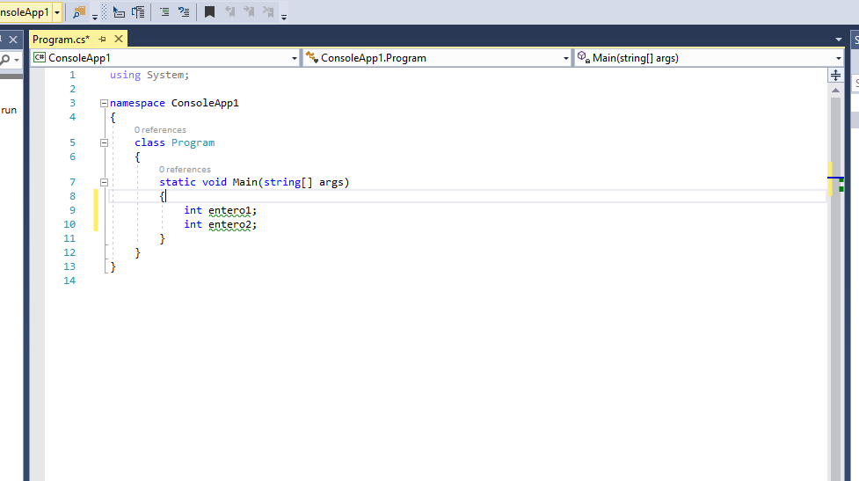
Declaración de variables

Slide 20
Asignación de variables
Una vez declarada la variable si queremos utilizarla debemos asignarle un valor.
El valor que le queremos asignar puede ser una constante o una expresión.
El valor que puede tomar una variable depende de su tipo;

Slide 21
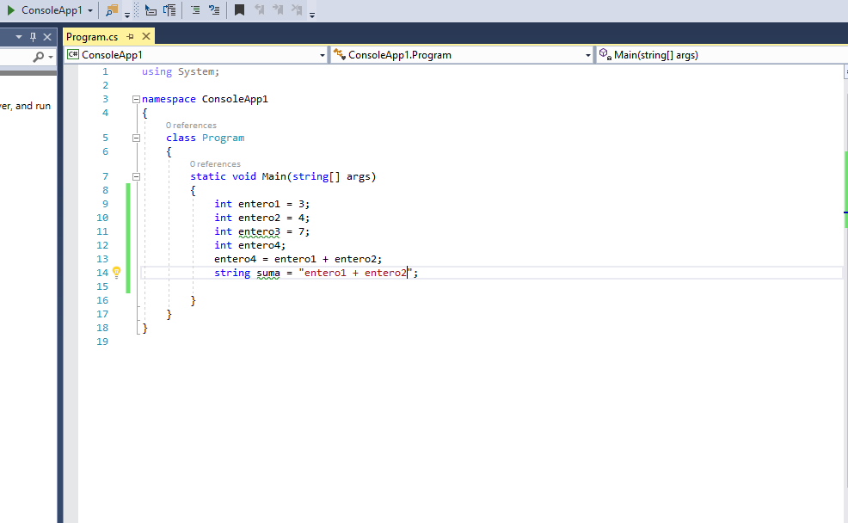
Ejemplos…

Slide 22
Operadores
En programación podemos realizar distintos tipos de operaciones para obtener los resultados deseados
Una operación consta de un operador y uno o dos operandos.
Los operandos pueden ser variables, constantes o expresiones.

Slide 23
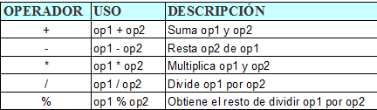
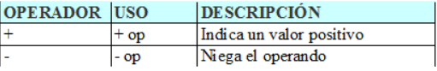
Operadores Aritméticos: Al realizar una operación aritmétrica el resultado es un número

Slide 24
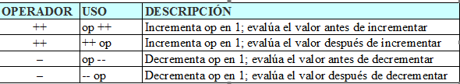
Operadores aritmétricos

Slide 25
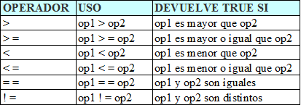
Operadores relacionales: El resultado de realizar este tipo de operaciones es un valor booleano. Verdadero o falso.

Slide 26
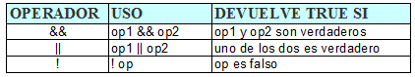
Operadores condicionales: Frecuentemente los operadores relacionales se utilizan con otro juego de operadores, los operadores condicionales, para construir expresiones de decisión más complejas

Slide 27
Operadores de asignación
Operadores de asignación: Se utilizan para asignar valores a las variables. Específicamente, si quieres sumar un número a una variable y asignar el resultado dentro de la misma variable, como esto:
i = i + 2; o también de forma equivalente i += 2;

Slide 28
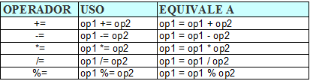
Operadores de asignación

Slide 29

Programemos!!!!

Slide 30
Ejercicios…
Hacer un programa que haga la suma de dos enteros
Hacer un programa que compare dos cadenas
Hacer un programa que diga si un número es mayor que otro

Slide 31
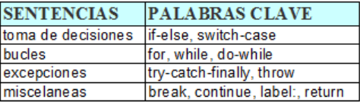
Sentencias de control de flujo
Las sentencias de control de flujo determinan el orden en que se ejecutarán las otras sentencias dentro del programa. El lenguaje C# soporta varias sentencias de control de flujo, incluyendo:

Slide 32
Sentencia If
Proporciona a los programas la posibilidad de ejecutar selectivamente otras sentencias, basándose en algún criterio.
Si una cierta condición especificada en el if se cumple se ejecuta la siguiente sentencia.

Slide 33
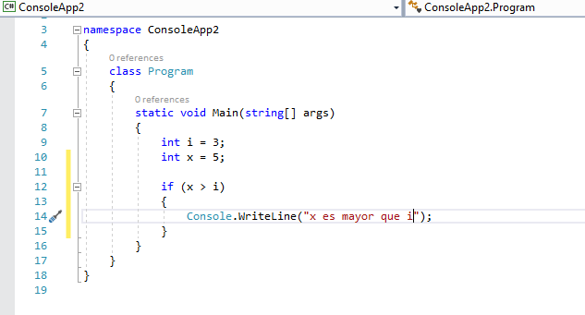
Sentencia If

Slide 34
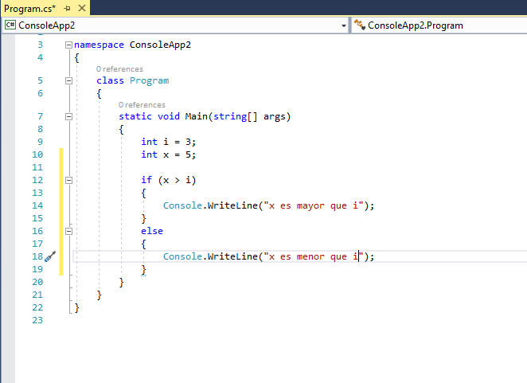
Si se quiere ejecutar una sentencia en caso de que la expresión sea falsa se utiliza la cláusula else

Slide 35
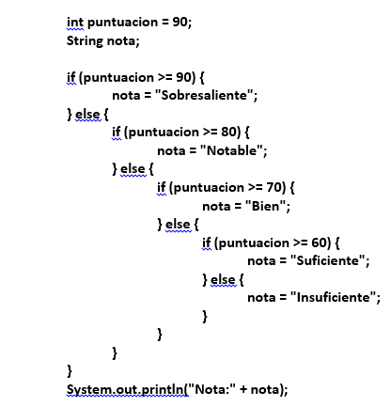
Se puede necesitar ir anidando condiciones

Slide 36

Practiquemos….
Validar si un número es múltiplo de 2
Validar si un número es múltiplo de otro
Validar si una cadena contiene la letra a
Validar si la resta de dos números da un
número negativo

Slide 37
SENTENCIA SWITCH
Podemos decidir ejecutar cierta acción de acuerdo a determinado valor que tome una variable
Se evalúa la expresión y de acuerdo a su valor se ejecuta alguna acción.
La sentencia break hace que el control salga de la sentencia switch y continúe con la siguiente línea.
La sentencia break es necesaria porque las sentencias case se siguen ejecutando hacia abajo. Esto es, sin un break explícito, el flujo de control seguiría secuencialmente a través de las sentencias case siguientes.

Slide 38
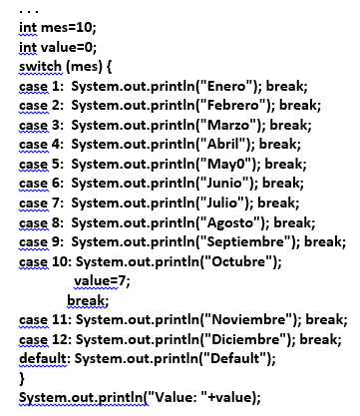
SENTENCIA SWITCH

Slide 39

ENTRENEMOS LA SENTENCIA SWITCH
Hacer que el usuario ingrese un entero e imprimir el día de la semana correspondiente.
Hacer que el usuario ingrese una cadena y decir si corresponde a un color primario o secundario;

Slide 40
BUCLES
Generalmente es necesario ejecutar ciertas sentencias repetidamente hasta que una condición específica se cumpla.
Por ejemplo aumentar en uno una variable hasta que llegue a 5.
Existen distintos tipos de sentencias: while, for, do while.

Slide 41
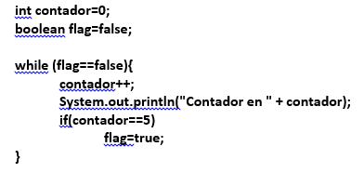
SENTENCIA WHILE

Slide 42

PRÁCTICA DE BUCLES
Pedir que el usuario ingrese por pantalla 4 múltiplos de 5. En caso de que ingrese un número incorrecto informarlo. Seguir preguntando hasta que sean 4 utilizando un bucle while.

Slide 43
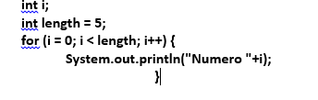
SENTENCIA FOR
Primero el bucle for. Puedes utilizar este bucle cuando conozcas los límites del mismo (su instrucción de inicialización, su criterio de terminación y su instrucción de incremento).

Slide 44
SENTENCIA FOR
Al entrar al bucle se evalúa la condición, si ésta se cumple se ejecutan todas las sentencias dentro del bloque. Cuando se terminan de ejecutar se vuelve al principio y se evalúa de nuevo la condición y así sucesivamente.
Inicialización es la sentencia que inicializa el bucle -- se ejecuta una vez al iniciar el bucle. Terminación es una sentencia que determina cuando se termina el bucle. Esta expresión se evalúa al principio de cada interacción en el bucle. Cuando la expresión se evalúa a false el bucle se termina.
Finalmente, incremento es una expresión que se invoca en cada interacción del bucle. Cualquiera (o todos) de estos componentes pueden ser una sentencia vacía (un punto y coma).

Slide 45
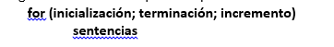
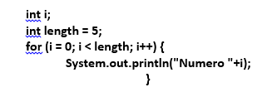
SENTENCIA FOR

Slide 46
EJERCICIO SENTENCIA FOR
Pedir por pantalla un número natural e imprimir los N números anteriores al número seleccionado.

Slide 47
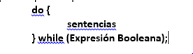
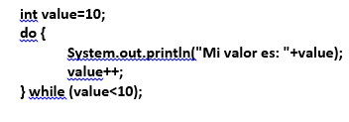
SENTENCIA DO WHILE
El bucle do-while, que es similar al bucle while que se vió al principio, excepto en que la expresión se evalúa al final del bucle

Slide 48
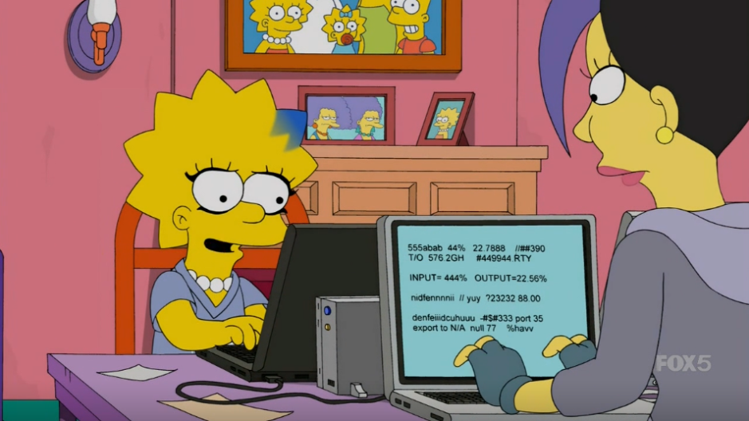
COMPARACIÓN DO WHILE Y WHILE
Hacer un ejemplo en que un while y un do while se comporten de manera diferente

Slide 49
Arreglos
En algunas situaciones es necesario manejar un conjunto de elementos como una variable.
Para ello se utilizan los arreglos. Los arreglos son conjuntos de elementos de n mismo tipo de datos.
Por lo tanto un arreglo de enteros, por ejemplo, contendrá una lista solo de enteros

Slide 50
Arreglos
Un arreglo se declara de la siguiente forma
La parte int[] de la declaración indica que arrayDeEnteros es un array de enteros. La declaración no asigna ninguna memoria para contener los elementos del array.
Si se intenta asignar un valor o acceder a cualquier elemento de arrayDeEnteros antes de haber asignado la memoria para él, el compilador dará un error

Slide 51
Arreglos
Para asignar memoria a los elementos de un array, primero se debe ejemplarizar el array. Se puede hacer esto utilizando el operador new de C#. (Realmente, los pasos que se deben seguir para crear un array son similares a los se deben seguir para crear un objeto de una clase: declaración, ejemplarización e inicialización.
En general, cuando se crea un array, se utiliza el operador new, más el tipo de dato de los elementos del array, más el número de elementos deseados encerrado entre corchetes.

Slide 52
Arreglos: Asignacion de memoria

Slide 53
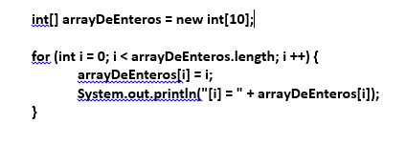
Recorrer arreglos

Slide 54
Recorrer arreglos
Para acceder a un arreglo se utilizan índices. Para hacer referencia a un elemento específico del arreglo se coloca el nombre del arreglo y luego entre corchetes el índice del elemento que se desea referenciar.
Por ejemplo: Array[0]= 3 asigna el valor 3 al primer elemento del arreglo.
El índice del array empieza en 0 y termina en la longitud del array menos uno.

Slide 55
Recorrer Arreglos

